Slide 1


Unidad 2 Módulo 2
Bases de datos

Slide 2
Unidad 2 Módulo 2
Bases de datos

Slide 3
Python Intermedio

Slide 4

Curso o materia / Módulo / Unidad / Título de la presentación
MongoDB
Sitio oficial: https://www.mongodb.com/
Cloud: https://www.mongodb.com/atlas/database

Slide 5
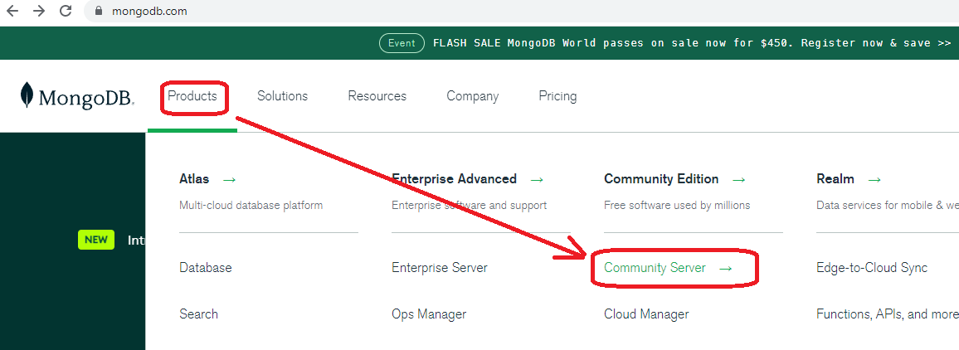
Curso o materia / Módulo / Unidad / Título de la presentación
Descargamos

Slide 6
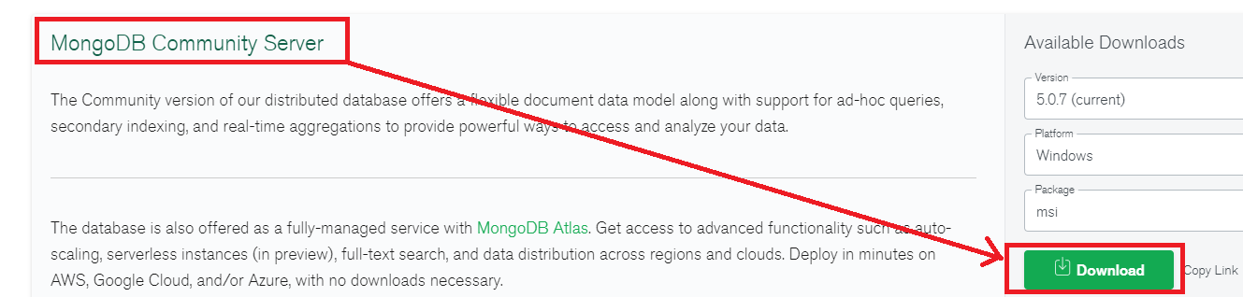
Curso o materia / Módulo / Unidad / Título de la presentación
MongoDB
Ejecutamos he instalamos la versión completa

Slide 7
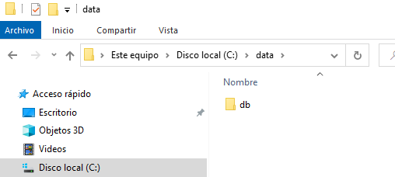
Curso o materia / Módulo / Unidad / Título de la presentación
Creamos directorio data dentro la carpeta raíz de mongo y otra llamada db dentro de data
C:/Program Files/MongoDB/Server/5.0/bin
Aquí tengo los ejecutables
Del servidor: mongod.exe
Del cliente: mongo.exe

Slide 8
Curso o materia / Módulo / Unidad / Título de la presentación
Equivalencias
base base
Tabla colección
Documentos (json) filas (diccionarios)

Slide 9
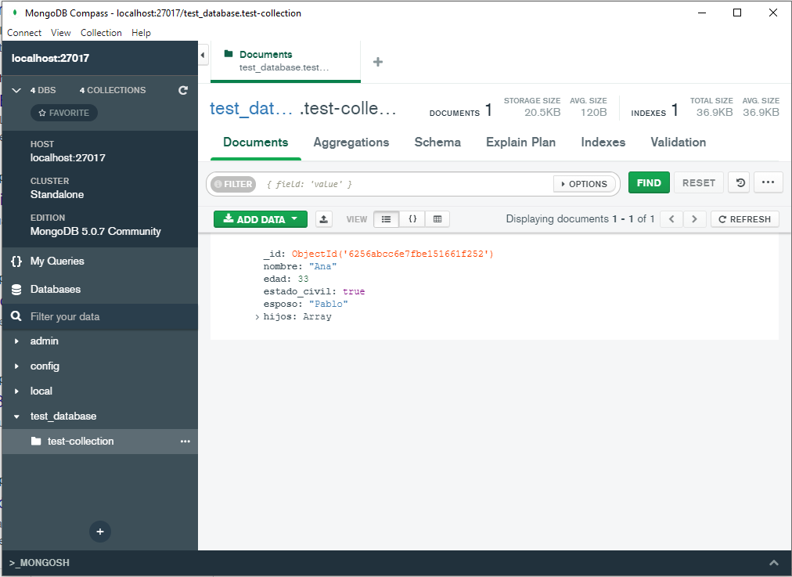
Curso o materia / Módulo / Unidad / Título de la presentación
MongoDB Compas

Slide 10
Curso o materia / Módulo / Unidad / Título de la presentación
MongoDB
Sitio oficial: https://www.mongodb.com/
Cloud: https://www.mongodb.com/atlas/database

Slide 11
Curso o materia / Módulo / Unidad / Título de la presentación
FORMATO JSON.
El formato JSON es un lenguaje de intercambios de datos muy simple.
El formato JSON para los que trabajamos con python sería muy similar asemejarlo a una lista de diccionarios, o sea que podemos pensar en la siguiente estructura:
[
{
" " : " ",
" " : " ",
" " : " ",
},
{
" " : " ",
" " : " ",
" " : " ",
},
]
De hecho cuando transformamos un json a python es entendido exactamente así, como una lista de diccionarios.

Slide 12
Curso o materia / Módulo / Unidad / Título de la presentación
Ejemplo.
json1.json
json1.py
{
"nombre": "Ana",
"edad": 33,
"estado_civil": true,
"esposo": "Pablo",
"hijos": ["Cecilia","Luis"],
"autos": [
{
"modelo": "Ford",
"color": "rojo"
},
{
"modelo": "Chevrolet",
"color": "azul"
}
]
}
import os
import json
import pprint
archivo = os.path.dirname(os.path.abspath(__file__))+"\\json1.json"
archivo = json.loads(open(archivo).read())
pprint.pprint(archivo)
print("---"*25)
print(type(archivo))
print("---"*25)
print(type(archivo["autos"]))
print("---"*25)
print(type(archivo["autos"][0]))
print("---"*25)
print(archivo["autos"][0]["color"])
print("---"*25)

Slide 13
Curso o materia / Módulo / Unidad / Título de la presentación
PASO 1: Importamos el módulo.
pip install pymongo
https://pymongo.readthedocs.io/en/stable/
https://pypi.org/project/pymongo/

Slide 14
Curso o materia / Módulo / Unidad / Título de la presentación
PASO 2: Creamos una conexión.
Referencia: https://pymongo.readthedocs.io/en/stable/tutorial.html
Forma 1
from pymongo import MongoClient
client = MongoClient()
Forma 2
client = MongoClient('localhost', 27017)
Forma 3
client = MongoClient('mongodb://localhost:27017/')
Creamos una instancia de la clase
Especificando host y puerto

Slide 15
Curso o materia / Módulo / Unidad / Título de la presentación
PASO 3: Accedemos a base de datos
Una sola instancia de MongoDB puede admitir varias bases de datos independientes. Cuando se trabaja con PyMongo, se accede a las bases de datos utilizando las instancias de MongoClient:
Forma 1
db = client.test_database
Forma 2
db = client['test-database']

Slide 16
Curso o materia / Módulo / Unidad / Título de la presentación
PASO 4: Creamos una colección.
Una colección es un grupo de documentos almacenados en MongoDB y se puede considerar aproximadamente como el equivalente de una tabla en una base de datos relacional. Obtener una colección en PyMongo funciona igual que obtener una base de datos:
Forma 1
collection = db.test_collection
Forma 2
collection = db['test-collection']
Una nota importante sobre las colecciones (y las bases de datos) en MongoDB es que se crean con pereza: ninguno de los comandos anteriores ha realizado ninguna operación en el servidor MongoDB. Las colecciones y bases de datos se crean cuando se inserta el primer documento en ellas.

Slide 17
Curso o materia / Módulo / Unidad / Título de la presentación
PASO 5: Guardamos los datos.
Para cargar datos usamos un diccionario, el cual es transformado a formato JSON.
import pymongo
client = pymongo.MongoClient('localhost', 27017)
db = client["test_database"]
collection = db['test-collection']
mi_diccionario = {
"nombre": "Ana",
"edad": 33,
"estado_civil": True,
"esposo": "Pablo",
"hijos": ["Cecilia","Luis"],
"dni":778856789
}
registro = collection.insert_one(mi_diccionario)
insert_one()

Slide 18
Curso o materia / Módulo / Unidad / Título de la presentación
PASO 6: Guardamos multiples datos.
import pymongo
client = pymongo.MongoClient('localhost', 27017)
db = client["test_database"]
collection = db['test-collection']
mi_diccionario = {
"nombre": "Pedro",
"edad": 13,
"estado_civil": False,
"dni":123456789
}
mi_diccionario2 = {
"nombre": "José",
"edad": 40,
"estado_civil": True,
"esposo": "Celeste",
"hijos": ["Mora"],
"dni":443456789
}
registro = collection.insert_many([mi_diccionario, mi_diccionario2])
Usamos
insert_many()
Y le pasamos una lista de diccionarios

Slide 19
Curso o materia / Módulo / Unidad / Título de la presentación
PASO 7: Damos de baja datos.
import pymongo
client = pymongo.MongoClient('localhost', 27017)
db = client["test_database"]
collection = db['test-collection']
#para eliminar uno delete_one()
# solo elimina el primero que encuentra si existe
documento = collection.delete_one({
"dni":443456789
})
#Puedo borrar muchos por regex
borrar_m = { "nombre": {"$regex": "^A"} }
x = collection.delete_many(borrar_m)
collection.delete_one({ })
collection.delete_many({ })
Puedo usar regex

Slide 20
Curso o materia / Módulo / Unidad / Título de la presentación
PASO 8: Actualizamos los datos.
import pymongo
client = pymongo.MongoClient('localhost', 27017)
db = client["test_database"]
collection = db['test-collection']
#para actualizar uno update_one()
collection.update_one({
"edad":14
},{
"$set":{
"edad":15
}
}
)
#para actualizar muchos update_many()
antes = { "nombre": { "$regex": "^P" } }
despues = { "$set": { "nombre": "Pepe" } }
collection.update_many(antes, despues)
Si en lugar de:
antes = { "nombre": { "$regex": "^P" } }
despues = { "$set": { "nombre": "Pepe" } }
collection.update_many(antes, despues)
Pongo:
antes = { "nombre": { "$regex": "^P" } }
despues = { "$set": { “name": "Pepe" } }
collection.update_many(antes, despues)
Cómo “name” no existe lo que hace es agregar en el registro esta clave con el valor.
collection.update_one({ })
collection.update_many({ })
Puedo usar regex

Slide 21
Curso o materia / Módulo / Unidad / Título de la presentación
PASO 9: Seleccionamos los datos.
import pymongo
client = pymongo.MongoClient('localhost', 27017)
db = client["test_database"]
collection = db['test-collection']
# Recupero todos los documentos
print(collection.find({}))
for x in collection.find({}):
print(x)
print("---"*21)
# Uso de filtros
# Recupero edad mayor a 20
for x in collection.find({
'edad':{
"$gt":20
}
}):
print(x)
print("---"*21)
# Recupero un solo elemento
documento = collection.find_one({
"dni":443456789
})
print(documento)
collection.find({ })
collection.find_one({ })

